Slide 1
Metodologia Científica
USP
IGc
Docente: Valdecir de Assis Janasi
Discente:Lucas Vanzella de Matos NUSP:10819694

Slide 2
Legalização de Cannabis
Um Ponto de Vista Geral com Ênfase no Tratamento de Parkinson
Notes:
Slide de introdução do Sem. Falar do motivo, um pouco sobre o tema e lembrar de enfatizar no caráter educacional desta apresentação.

Slide 3
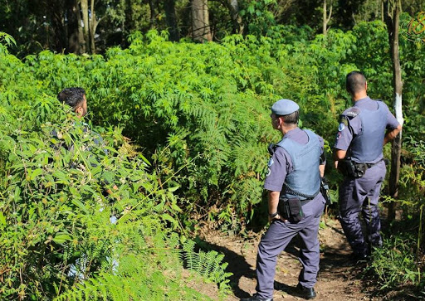
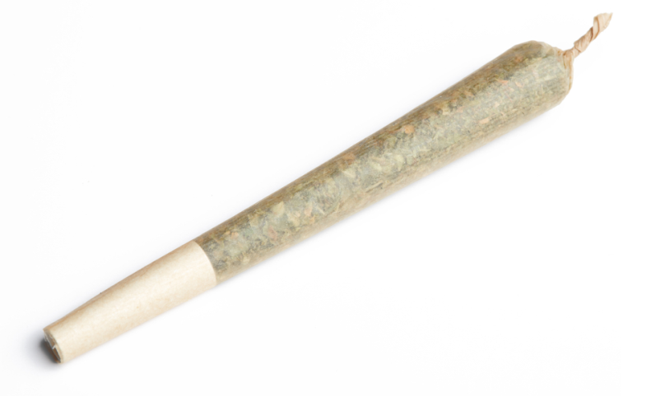
(Ou jornais no geral)
*Dentre muitas outras
Notes:
Para começar dando uma descontraída. Possíveis primeiro contatos com maconha.

Slide 4
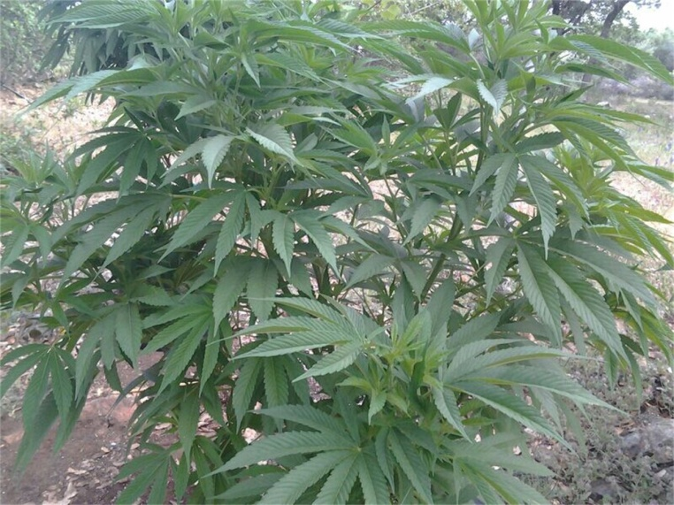
O que é Cannabis?
Cannabis é fundamentalmente uma planta!
Reino: Plantae
Clados: Angiospérmicas; Eudicotiledóneas; Rosideas; Tracheophytes
Ordem: Rosales
Família: Cannabinaceae
Gênero: Cannabis
Espécies: Cannabis Sativa Sativa; Cannabis Sativa Indica; Cannabis Sativa Ruderalis
Cepa ou Estirpe: Maui Wowie; Sour Diesel; Blueberry; Grandaddy Purple; Blue Haze; AK-47; Batman OG e Muitas, MUITas, outras..
Imagem 1: Representação visual geral das três espécies de cannabis.
Imagem 2:
Cepa Game Changer, Indica predominante. Antes de entrar na ciclo de floração.

Slide 5
O que é Cannabis?
Chapando 101:
Suas substâncias e como nos afetam
Primeiro, os tricomas devem passar pelo processo de descarboxilação. Onde aquecendo-os, ativam os componentes primários dos tricomas em substâncias que nosso corpo consiga absorver.
(b)
Foram encontrados cerca de 113 endocannabinoides (eCB) na Cannabis Sativa.
De todos os eCB’s, estes são os mais populares, por diversas razões:
Tetrahidrocannabinol (THC): Principal substância psicoativa da cannabis. Buscado, geralmente, para uso recreacional;
Cannabidiol (CBD): Várias atividades dão ao CBD alto potencial terapêutico, como anticonvulsivo e antipsicótico, para nomear alguns;
N-araquidonoyl-etanolamina (EAE): Ou anandamida, tem papel na regulação dos hábitos alimentares e na geração neural de motivação e prazer;
Dentre outros
(a)
Descarboxilação
Imagem 3: (a) Uma flor da estirpe Sour Diesel.
(b) Zoom de uma flor, enfatizando os tricomas (“cogumelos”), que comportam os eCB’s.
Resultado da síntese das matérias primas.
Ex: ácido-THC (aTHC) em THC

Slide 6
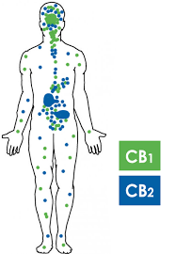
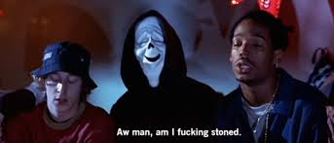
“Conhecimento é poder!”
- Khadgar
Inserido no seu organismo
Absorvido pelo(s) Receptores de Cannabinoides de tipo 1 (CB1) e/ou Receptores de Cannabinoides de tipo 2 (CB2)
Imagem 4: Representação dos receptores CB1 e CB2 pelo corpo humano. CB1 e CB2 são dispostos em verde e azul, respectivamente.
Mano, chapei o gôgo..
Parabéns! Tu chapou!

Slide 7
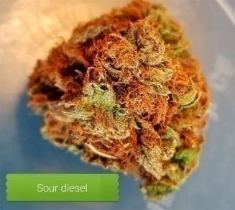
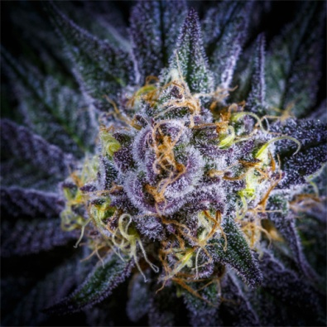
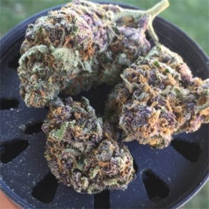
Você
LEMBREM: IMPORTANTE
Assim como cada cepa pode lhe dar uma experiência diferente, a mesma cepa pode dar diferentes sensações de pessoa em pessoa.
(a)
(b)
(d)
(c)
Imagem 5: (a) Flor da cepa Sour Diesel; (b) Flor da cepa Game Changer; (c) Flor da cepa Forbidden Fruit; (d) Vista aérea da cepa Grandaddy Purple.

Slide 8
Continuando..
Ervas Medicinais 201: Cannabis
Ajuda com:
DDA/TDAH;
Alzheimer;
Anorexia;
Ansiedade;
Artrite;
Asma;
Bipolaridade;
Caquexia;
Câncer*;
Cólicas;
Doença de Crohn;
Depressão;
Epilepsia;
Pressão Ocular;
Fatiga;
Fibromialgia;
Desordem Gastrointestinal;
Glaucoma*;
HIV/AIDS*;
Dores de Cabeça;
Hipertensão;
Inflamações;
Insônia;
Falta de Apetite;
Enxaquecas;
Esclerose Múltipla*;
Espasmos Musculares;
Distrofia Muscular;
Náusea;
Síndrome pré-menstrual;
Desordem de estresse pós traumático;
Phantom Limb Pain;
Convulsões;
Espasticidade;
Dores na Corda Espinhal;
Estresse;
Tinnitus;
Síndrome de Tourette;
Discinesias;
Dentre outras
*: ajuda nos sintomas das doenças, mas meu amigo disse que para o câncer estão estudando como cura de fato.

Slide 9
Você acha vários desse naipe pelo YouTube
Ele já fica suave depois de
2 minutos (1:39 PM)
Eu as 1:37 PM
Eu as 1:41 PM
Recomendo verem o vídeo para sentir a diferença. Link no final.

Slide 10
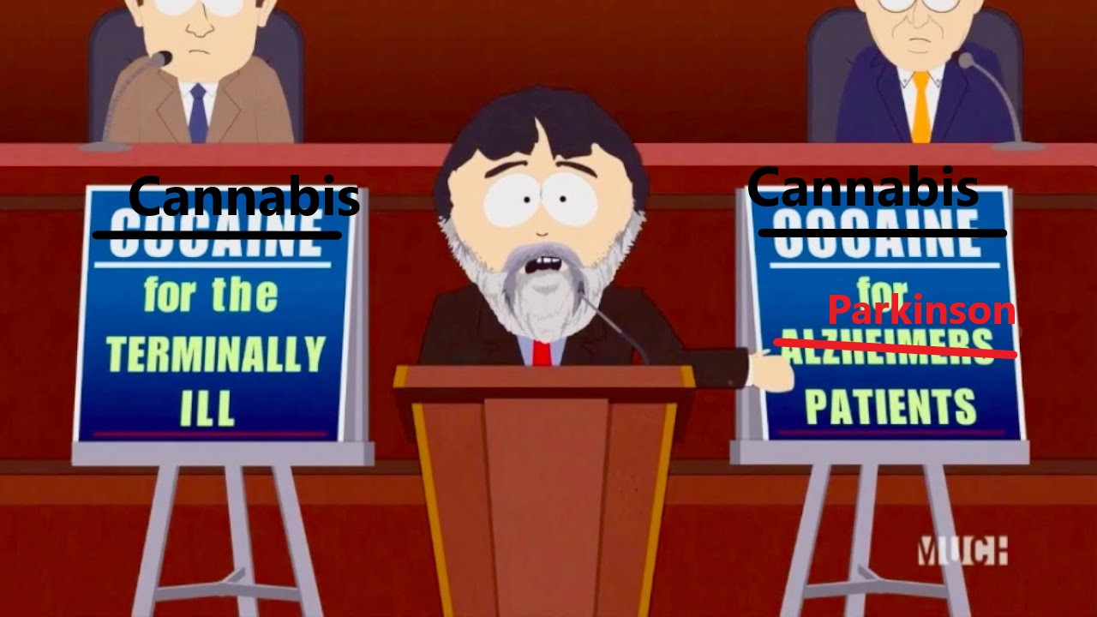
Porque krls não foi legalizada ainda?
Lista p/ Protesto

Slide 12
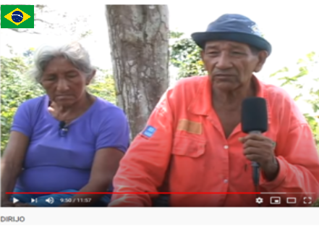
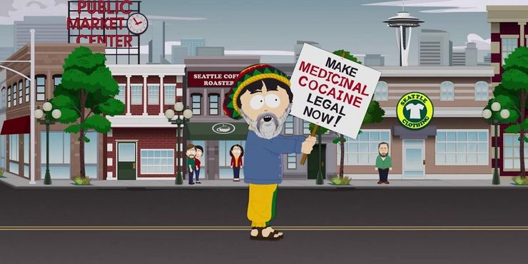
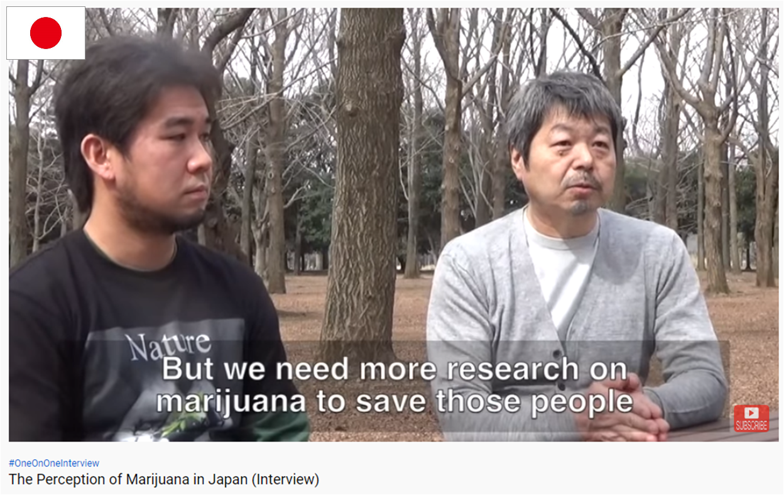

Slide 13
Cannabis deve ser relegalizada no Brasil?
Ou seria apenas questão de tempo?

Slide 14
Agradecimentos!
Ao Anderson, pela VPN. Teria desistido do tema sem ela;
Ao Professor, pela oportunidade;
Ao Pessoal, pela atenção;
A Jes, pela assistência técnica;
A Ponpon, pelo trabalho que comecei a fazer dia 08(e é para esse fds);
A minha Vó, pelos cuidados;
A meu Gato, auto-explicatório;
A Ansiedade, por não pesar;
E a MJ, pela polêmica.
COVID-19 go away ( T - T )
Thx, Bruhs!

Slide 15
Referências
Definições botânicas: https://en.wikipedia.org/wiki/Cannabis
As substâncias: https://en.wikipedia.org/wiki/Cannabis_(drug)
Descarboxilação: https://www.leafly.com/news/cannabis-101/what-is-decarboxylation
Os receptores: https://en.wikipedia.org/wiki/Cannabinoid_receptor#:~:text=Cannabinoid%20receptors%2C%20located%20throughout%20the,G%20protein%2Dcoupled%20receptor%20superfamily.
BENSON, D. Super High Me : https://www.youtube.com/watch?v=N43RxHQnetM
Lista de ajuda: https://www.leafly.com
Ride with Larry. Medical Marijuana and Parkinson’s. Part e 3/3.: https://www.youtube.com/watch?v=zNT8Zo_sfwo
DIRIJO: https://www.youtube.com/watch?v=QgMIbL_NZXI
BENSON, D. Super High Me: https://www.youtube.com/watch?v=N43RxHQnetM
NOBITA from Japan. The Perception of Marijuana in Japan (Interview): https://www.youtube.com/watch?v=tmrDAXjcUXY

Slide 16
Referências
LOTAN, I. TREVES, T. et al. Cannabis (Medical Marijuana) treatment for motor and non-motor symptoms of parkinson disease: An open-label observational study. Clinical Neuropharmacology. Israel, v. 37, n.2, p.41-44, 2014. DOI: 10.1097/WNF.0000000000000016
SIDDIQUI, S. Z. ZAHID, A. et al. Synthetic N-[(substitutedsulfamoyl)phenyl]acetamides as moderate chymotrypsin inhibitors. Pakistan Journal of Pharmaceutical Sciences . Paquistão, v.30, n.3, p.675-681, 2017. ISSN: 1011601X
BEGA, D. SIMUNI, T. et al. Medicinal Cannabis for Parkinson's Disease: Practices, Beliefs, and Attitudes Among Providers at National Parkinson Foundation Centers of Excellence. Movement Disorders Clinical Practice. v.4, n.1, p.90-95, 2017. DOI: 10.1002/mdc3.12359
BARON, E. LUCAS, P. et al. Patterns of medicinal cannabis use, strain analysis, and substitution effect among patients with migraine, headache, arthritis, and chronic pain in a medicinal cannabis cohort. Journal of Headache and Pain. V. 19, n.1, 2018. DOI: 10.1186/s10194-018-0862-2
BENSON, M. ABELEV S. et al. Medicinal Cannabis for Inflammatory Bowel Disease: A Survey of Perspectives, Experiences, and Current Use in Australian Patients. Crohn's & Colitis 360. v.2, n.2, p.1-15, 2020. DOI: 10.1093/crocol/otaa015
DE HOOP, B. HEERDINK, E. R. HAZEKAMP, A. Medicinal Cannabis on Prescription in the Netherlands: Statistics for 2003-2016. Cannabis and Cannabinoid Research. Netherland, v.3, n.1, p. 54-55, 2018. DOI: 10.1089/can.2017.0059
GASPARATTO, F. B. GAMARRA, C. J. A Influência do Estado e os Dilemas da Democracia Brasileira no Uso Medicinal da Cannabis. Brasil, v.10, p.79-88, 2020.

